Slide 1

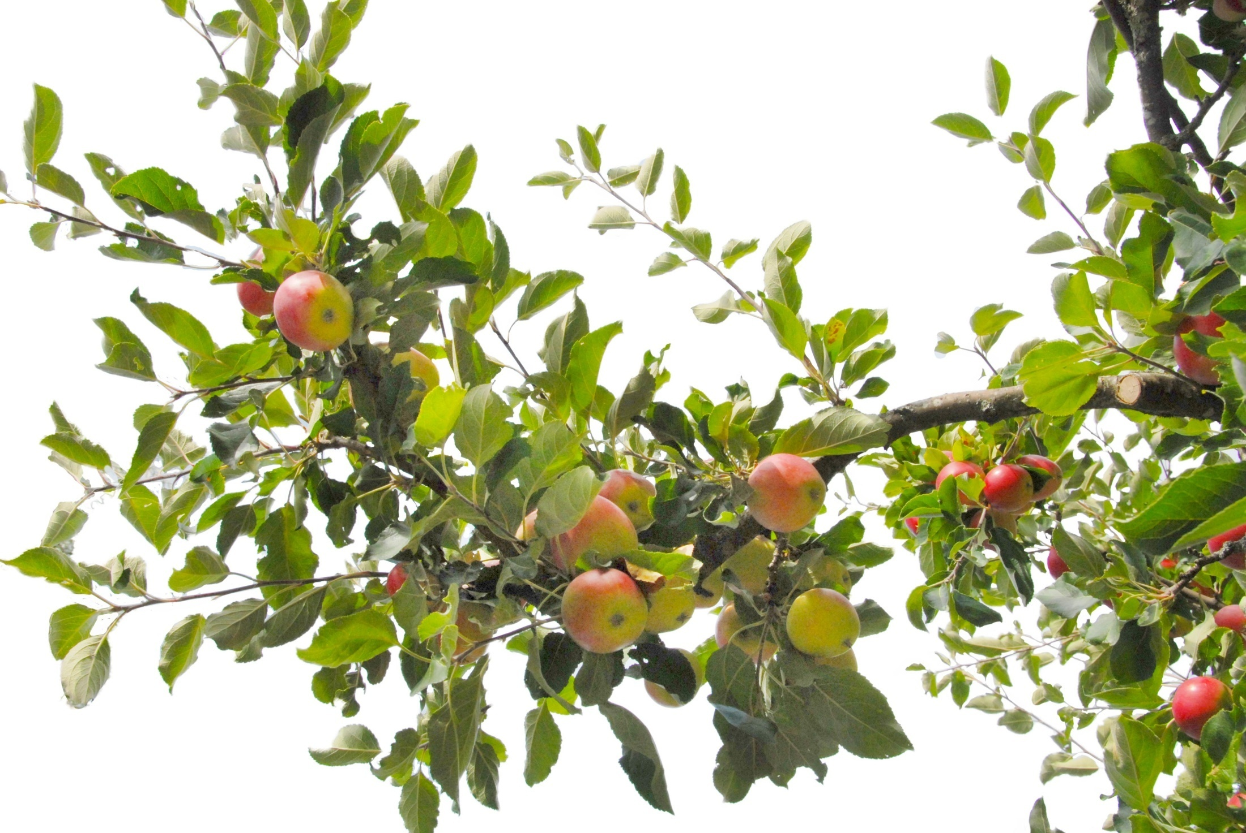
VÄLKOMMEN TILL
ÅRSSTÄMMA 2019

Slide 2
Vår EKONOMI - EN OTILLÅTEN JÄMFÖRELSE KKR
 | 8 mån | Uppr 2018 | 17/18
Nettoomsättning | 7 698 | 11 548 | 11 078
Drift och underhåll | -4 643 | -6 964 | -6 916
Div rörelsekostn | - 378 | -567 | -470
Avskrivningar | -698 | -1 047 | -1 043
Rörelsekostnader | - 5 719 | -8 578 | -8 434
Räntor | -89 | -133 | -280
Årets resultat | 1 891 | 2 836 | 2 365

Slide 3
Vår EKONOMI - NYCKELTAL sparande
 | Bokslut | Uppr 2018 | 2017/18
Årets resultat | 1 890 | 2 836 | 2 365
Planerat underh | + 120 | + 120 | 0
Avskrivningar | + 698 | + 698 | + 1 048
Årets sparande | 2 708 | 3 654 | 3 413
Dividerat med ytan | 14 979 | 14 979 | 14 979
Ger sparande / kvm | 181 | 244 | 228
Genomsnitt hsb stockholm 2017 225
Högt eller lågt sparande per kvadratmeter
Hög | Över 251
Normalt | Mellan 171 – 250
Lågt till måttligt | Mellan 101 - 170
Lågt | Mindre än 100

Slide 4
Vår EKONOMI - NYCKELTAL
skuldsättning
 | Bokslut | Uppr 2018 | 2017/18
Långa lån | 34 682 | 34 682 | 36 395
Delat med lägenhetsytan | 14 979 | 14 979 | 14 979
Ger lån per kvm | 2 315 | 2 315 | 2 430
Genomsnitt hsb stockholm 2017 4 971
Bra eller mindre bra
Låg belåning | Lägre än 3 000
Låg till måttlig belåning | Mellan 3 000 – 6 000
Måttlig till hög belåning | Mellan 6 000 – 9 000
Hög belåning | Högre än 9 000

Slide 5
Vår EKONOMI - NYCKELTAL
Skuldsättning beräknas öka med 30 milj pga fönster- och Fasadrenoveringen
 | 2017/18 | 2018 | 2021
Långa lån | 36 395 | 34 682 | 64 000
Delat med lägenhetsytan | 14 979 | 14 979 | 14 979
Ger lån per kvm | 2 430 | 2 315 | 4 273
Bra eller mindre bra
Låg belåning | Lägre än 3 000
Låg till måttlig belåning | Mellan 3 000 – 6 000
Måttlig till hög belåning | Mellan 6 000 – 9 000
Hög belåning | Högre än 9 000

Slide 6
Vår EKONOMI - NYCKELTAL
räntekänslighet
 | Bokslut | Uppr 2018 | 2017/18
Långa lån | 34 682 | 34 682 | 36 395
Delat med årsavgifter lgh | 5 934 | 8 901 | 8 512
Ger räntekänslighet | 5,8 | 3,9 | 4,3
Bra eller mindre bra
Bra | Mindre än 5
Normalt | Mellan 5 - 10
Mindre bra | Mellan 10 – 15
Undermånligt | Över 15
Genomsnitt hsb stockholm 2017 8

Slide 7
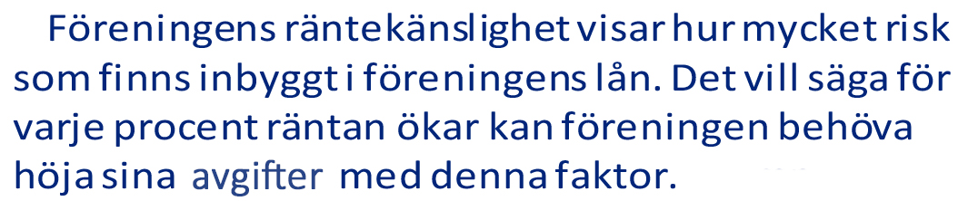
Vår EKONOMI - NYCKELTAL
Med en räntekänslighet på 4 bör vi öka avgifterna med 4% om räntan ökar med 1 %.
Det innebär c:a 340 000 kr totalt eller 23 kr per kvm. För genomsnittslägenheten på 89,5 kvm blir det c:a 170 kr/månad

Slide 8
Vår EKONOMI - NYCKELTAL
Räntekänslighet efter fönsterupplåningen
 | 2017/18 | 2018 | 2021
Långa lån | 36 395 | 34 682 | 64 000
Årsavgifter | 8 512 | 8 901 | 9 000
Räntekänslighet | 4,3 | 3,9 | 7,1
Bra eller mindre bra
Bra | Mindre än 5
Normalt | Mellan 5 - 10
Mindre bra | Mellan 10 – 15
Undermånligt | Över 15

Slide 9
Vår EKONOMI - NYCKELTAL efter fönsterlån på 30 miljoner
Med en räntekänslighet på 7 bör vi öka avgifterna med 7% om räntan ökar med 1 %.
Det innebär c:a 630 000 kr totalt eller 42 kr per kvm. För genomsnittslägenheten på 89,5 kvm blir det c:a 300 kr/månad.

Slide 10
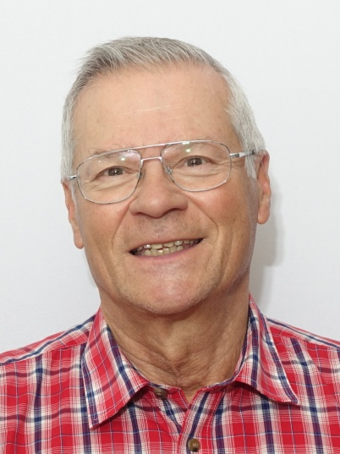
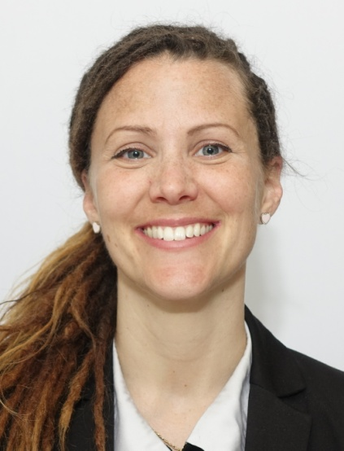
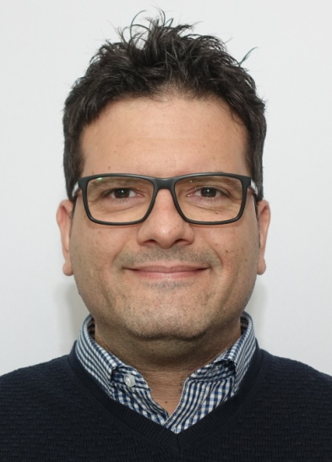
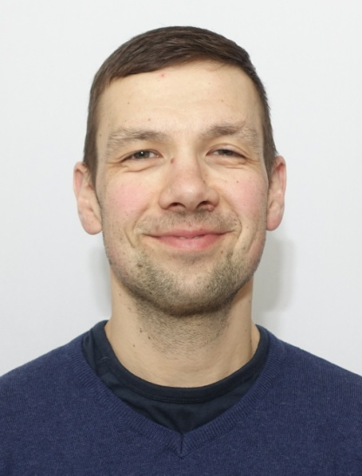
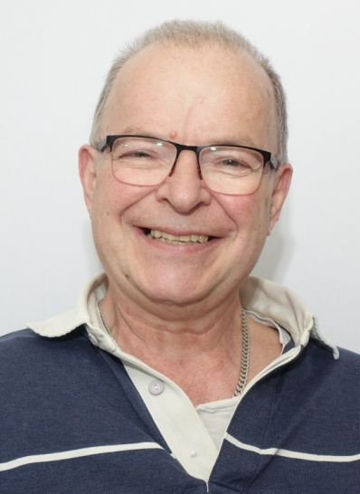
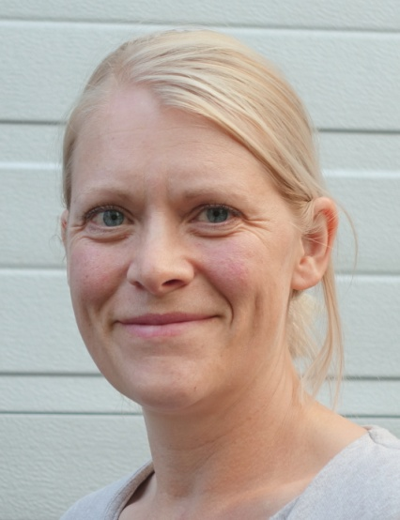
Den nyvalda styrelsen:
Richard Hollander
Malin Knutsson
Rigas Bersofliotis
Hans Mulder
Mikael Lindqvist
Karin Leman HSB

Slide 11
Valberedningens förslag till revisor:
Ordinarie revisor på 1 år:
Omval av Patrik Stille

Slide 12
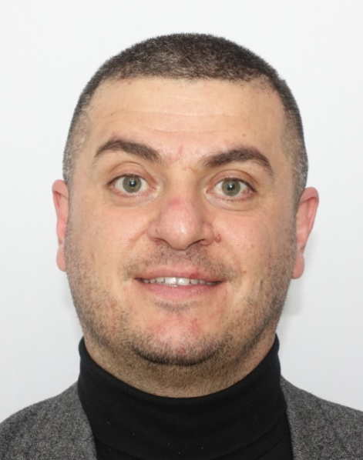
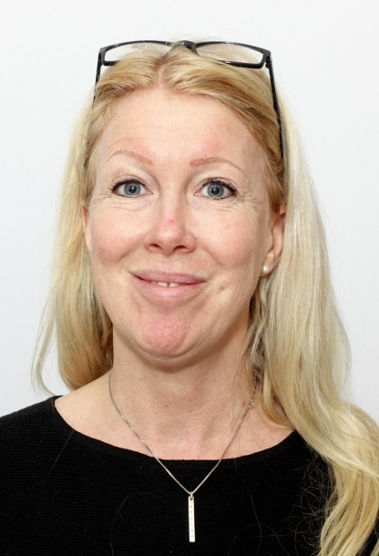
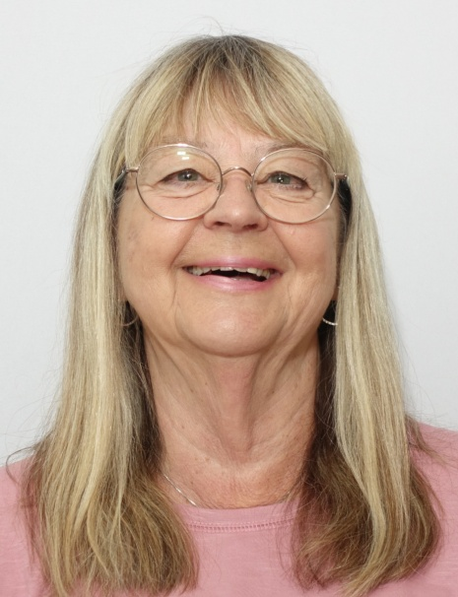
förslag till valberedning på 1 år:
Nyval av Alex Elias(sammankallande)
Nyval av Heléne Mueller
Nyval av Britt-Marie Karlsson
Alex Elias
Heléne Mueller
B-M Karlsson

Slide 13
Styrelsen informerar. . .
Sophantering
Garagen
Fönster och fasader
…mm

Slide 14

Våra sopor

Slide 15
Varför Nytt sopsystem?
Nuvarande system inte längre hållbart.
Detta beror bl.a. på:
- Sopgubbarna följer arbetsmiljölagen.
Lyfter inte mer än 15 kg
- Förbud för sopbilar på gårdarna
- Nuvarande system onödigt dyrt
Men dagens sophantering är nära och enkel!

Slide 16
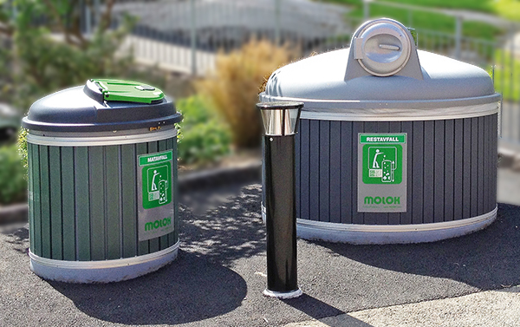
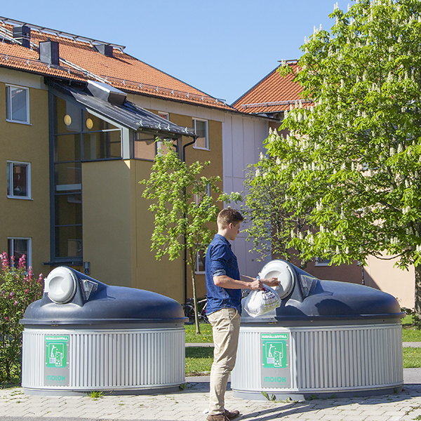
Det Nya sopsystemet
Det kan komma att se ut så här:
Den stora på 5 m³ för hushållssopor och den mindre på 750 liter för matavfall.
Bägge i bekväm slänghöjd.

Slide 17
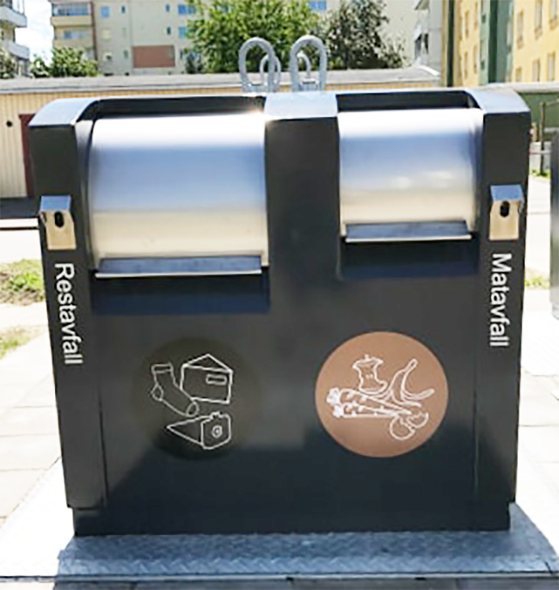
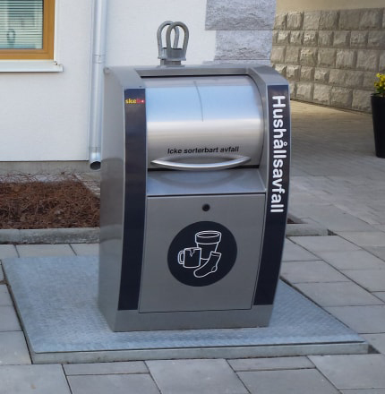
Det Nya sopsystemet
Eller så här:
En behållare på 3 m³ för sopor och en kombinerad på 3 m³ för sopor och matavfall

Slide 18
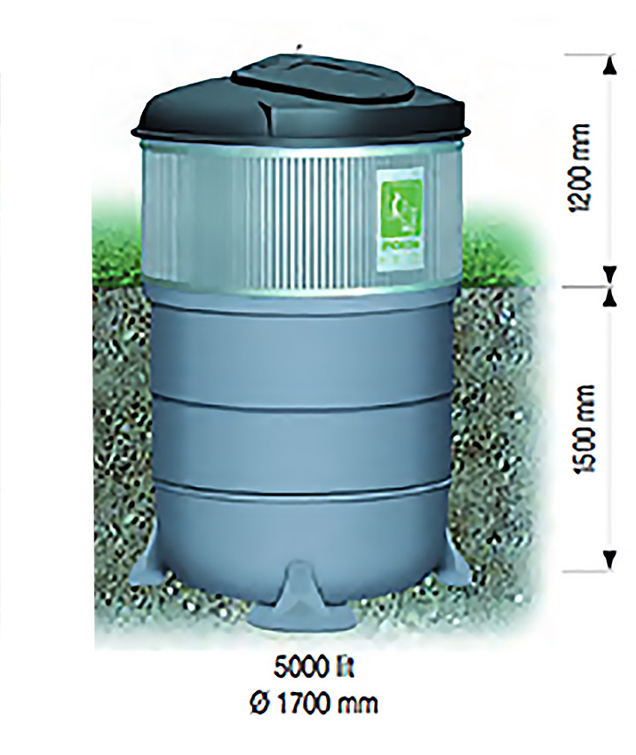
Det nya sopsystemet
Den största delen ligger under mark

Slide 19
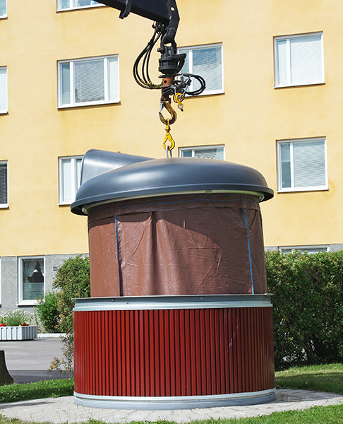
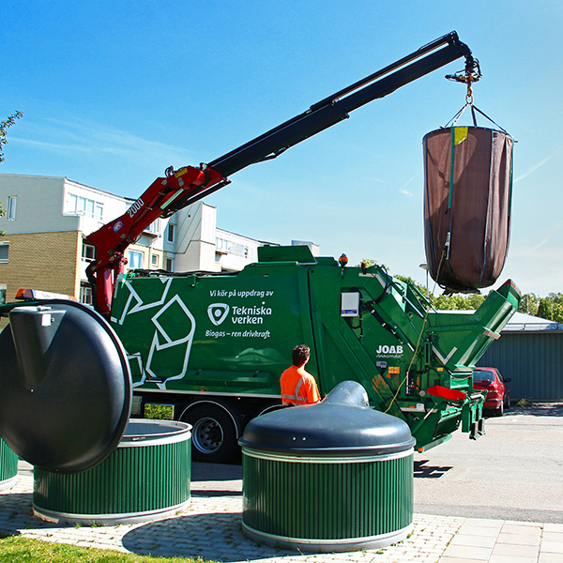
Det nya sopsystemet
Snabb och enkel tömning

Slide 20
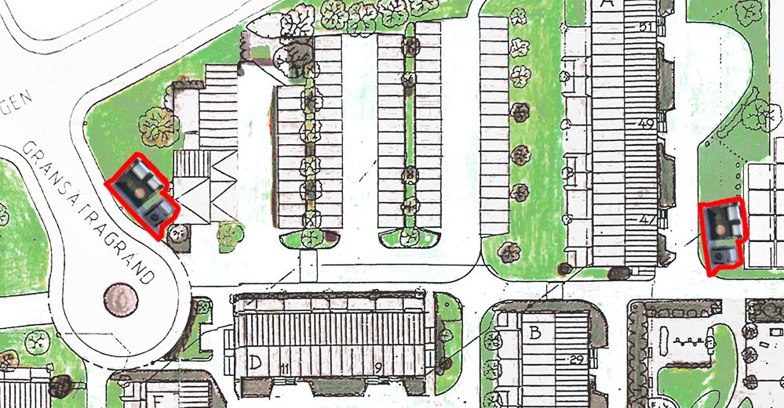
Placeringen
Stämman gillade inte sopgruppens förslag till placering vid parkbänken.
Nytt förslag är att placera sopstationen vid trottoaren snett framför konstverket.

Slide 21

Det nya sopsystemet
Valet står mellan två leverantörer
Irec och SanSac.
Kostnad omkring 500 000 installerad.
De första soppåsarna beräknas slängas
någon gång efter sommaren.

Slide 22
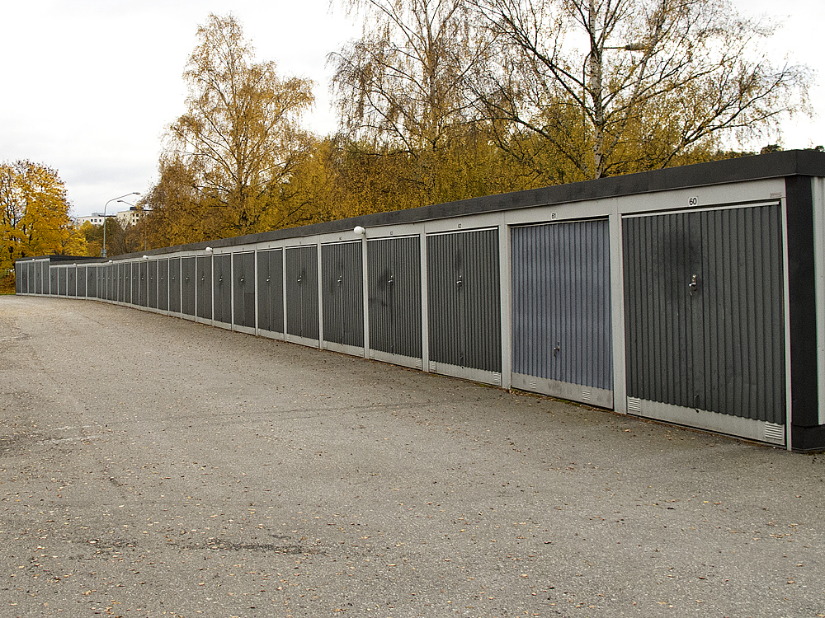
Garagen
Vad händer med våra garage?

Slide 23
Nya garageportar
Styrelsen har begärt in offerter på byte
av 49 garageportar.
Samtliga portar i länga 1 (mot bollplan)
och länga 2 samt gamla portar i länga 4 (mot Björksätravägen).
Portarna i länga 3 är av annan konstruktion
och i bättre skick.

Slide 24
Garagens el-ledningar
En elkonsult hjälper oss utreda kapacitet och utbyggnad av garagens elsystem.
Vi vill ha svar på vad som krävs för att
kunna använda kupévärmare, motorvärmare
och för att ladda elbilar.
När vi vet mer, träffas vi på en stämma
och beslutar.
MEN
Vi har ett problem !!

Slide 25
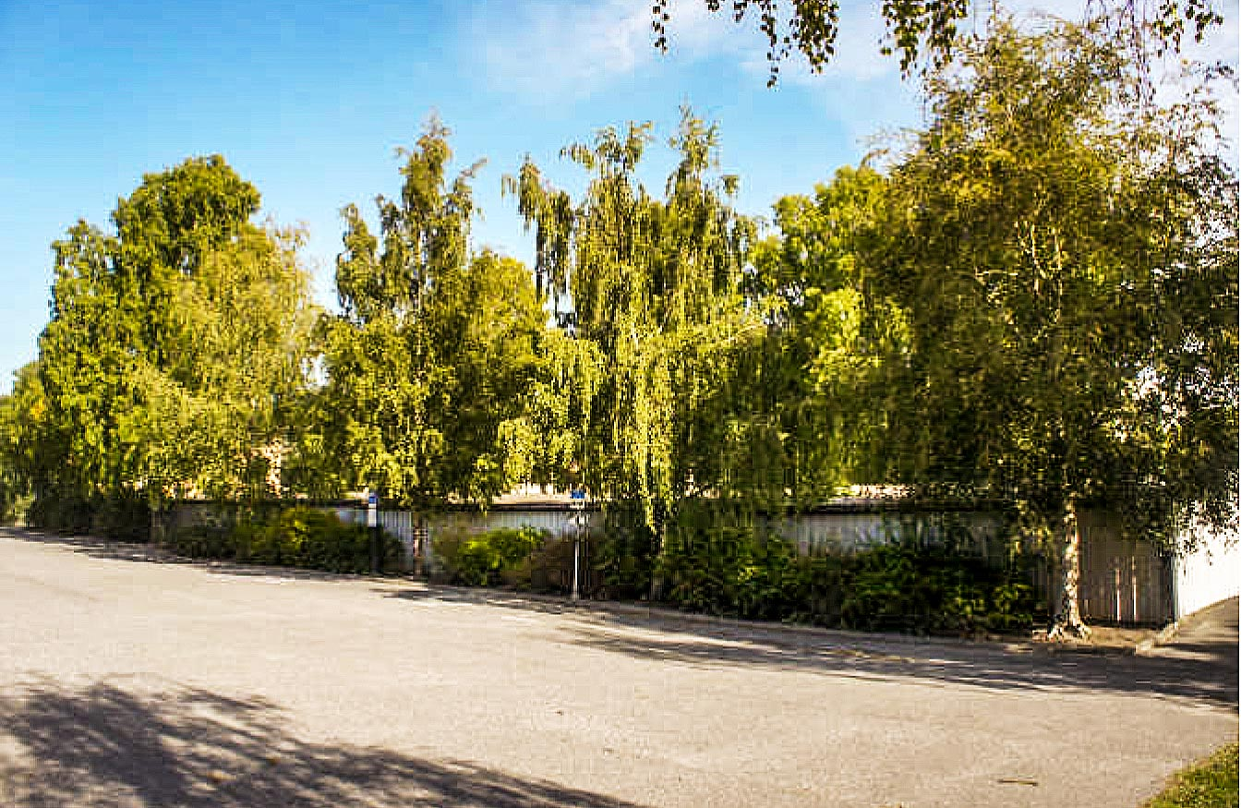
björkarna

Slide 26
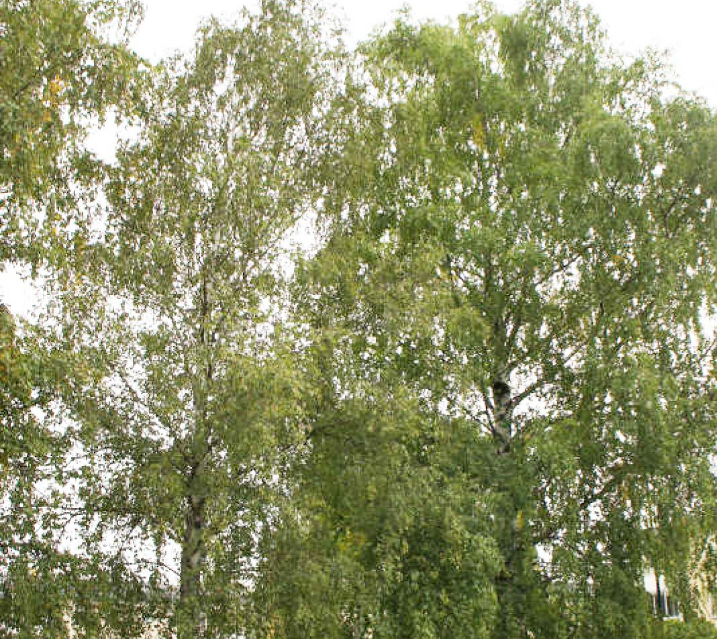
björkarna
Björkarnas rötter orsakar sättningar och sprickor.
De kryper in under garagen och lyfter en del av byggnaden, vilket leder till sprickor.
Björkarna tar så mycket vatten att grundvatten- nivån sänks kring trädet. Marken blir porös och sättningar uppstår.

Slide 27
björkarna
Vi kan inte göra några investeringar i garagen så länge björkarna finns.
Björkarna måste tas ner och så småningom ersättas med andra lämpliga växter.

Slide 28
Garagen
Investeringen finansieras genom höjda hyror för garage och p-platser

Slide 29
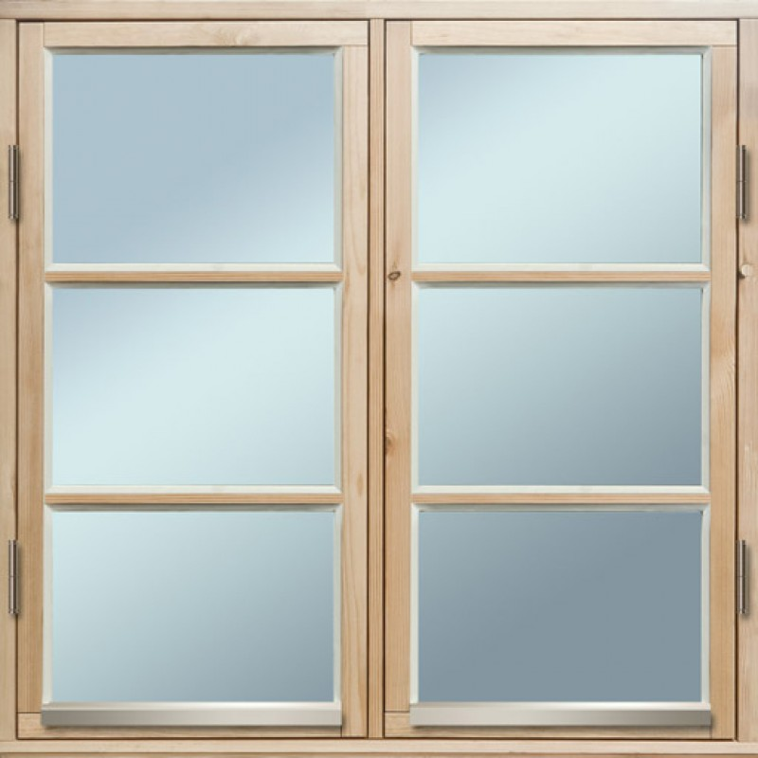
fönster
Och fasader

Slide 30
✓
Tidplanen enl årsstämman 2018
Styrelsen träffar avtal med konsult. Klart hösten 2018.
Detta har hänt:
Fönsterkonsult är Per-Martin Augustsson
Byggrevision Sverige AB
Fasadkonsult är Kenan Taskavak
KET Konsulter AB
Projektledare är Johan Edding ÅF

Slide 31
✓
Tidplanen enl årsstämman 2018
Styrelsen träffar avtal med konsult. Klart hösten 2018.
✓
Styrelsen och konsulten arbetar fram tidplaner och förslag. Klart våren 2019.
Stämmer
Förfrågningsunderlaget är i princip klart.
Nästa vecka beslutas vilka entreprenörer
som ska få räkna på arbetet.

Slide 32
✓
Tidplanen enl årsstämman 2018
Styrelsen träffar avtal med konsult. Klart hösten 2018.
✓
Styrelsen och konsulten arbetar fram tidplaner och förslag. Klart våren 2019.
✓
Extrastämma beslutar om fönster och fasadrenoveringen
Klart någon gång under våren 2019.
Stämmer nästan:
Extrastämman blir i höst

Slide 33
✓
Tidplanen enl årsstämman 2018
Styrelsen träffar avtal med konsult. Klart hösten 2018.
✓
Styrelsen och konsulten arbetar fram tidplaner och förslag. Klart våren 2019.
✓
Extrastämma beslutar om fönster och fasadrenoveringen
Klart någon gång under våren 2019.
✓
Upphandling och finansiering. Klart hösten 2019.
Arbetet påbörjas omkring maj 2020.

Slide 34
✓
Tidplanen enl årsstämman 2018
Styrelsen träffar avtal med konsult. Klart hösten 2018.
✓
Styrelsen och konsulten arbetar fram tidplaner och förslag. Klart våren 2019.
✓
Extrastämma beslutar om fönster och fasadrenoveringen
Klart någon gång under våren 2019.
✓
Upphandling och finansiering. Klart hösten 2019.
✓
Arbetet påbörjas omkring maj 2020.
Stämmer nästan. Puts av socklar börjar redan i februari och sedan kommer resning av ställningar.
Fönster- och fasadjobben börjar i maj 2020

Slide 35
✓
Tidplanen
Styrelsen träffar avtal med konsult. Klart hösten 2018.
✓
Styrelsen och konsulten arbetar fram tidplaner och förslag. Klart våren 2019.
✓
Extrastämma beslutar om fönster och fasadrenoveringen
Klart någon gång under våren 2019.
✓
Upphandling och finansiering. Klart hösten 2019.
✓
Arbetet påbörjas omkring maj 2020.
✓
Projektet klart hösten 2021.

Slide 36
Projektet utökas
Förstukvistarna måste rivas och byggas om.
Källardörrarna kommer att bytas.
Vi undersöker också byte av ytterdörrar.
Målet är dörrar som går igen och är låsta dygnet runt.

Slide 37
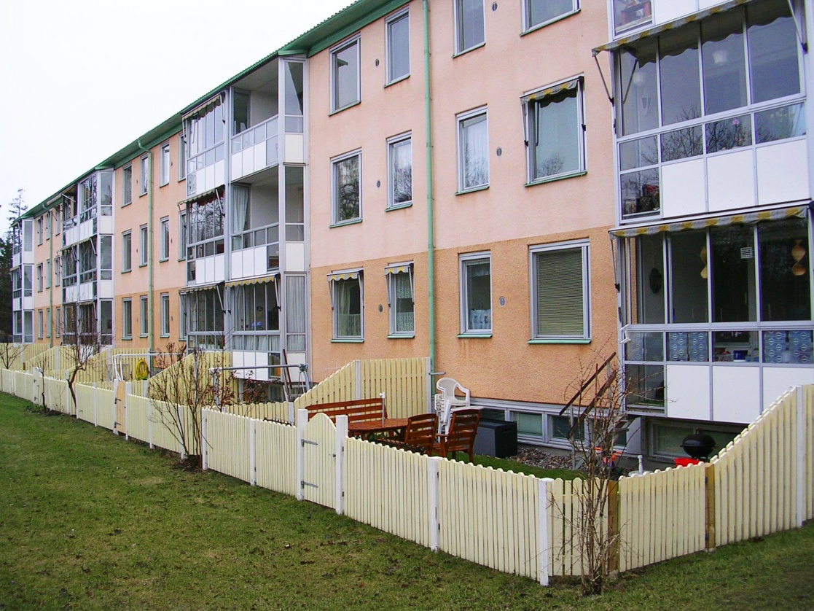
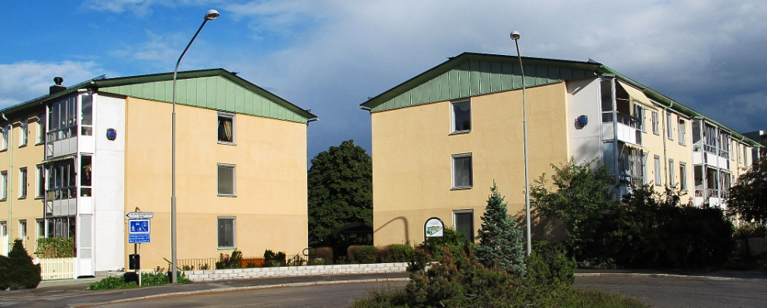
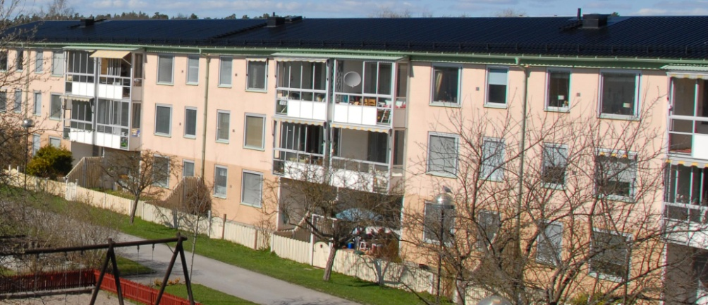
färgen
Är vi nöjda med färgerna?
Ska vi lägga ny makeup?

Slide 38
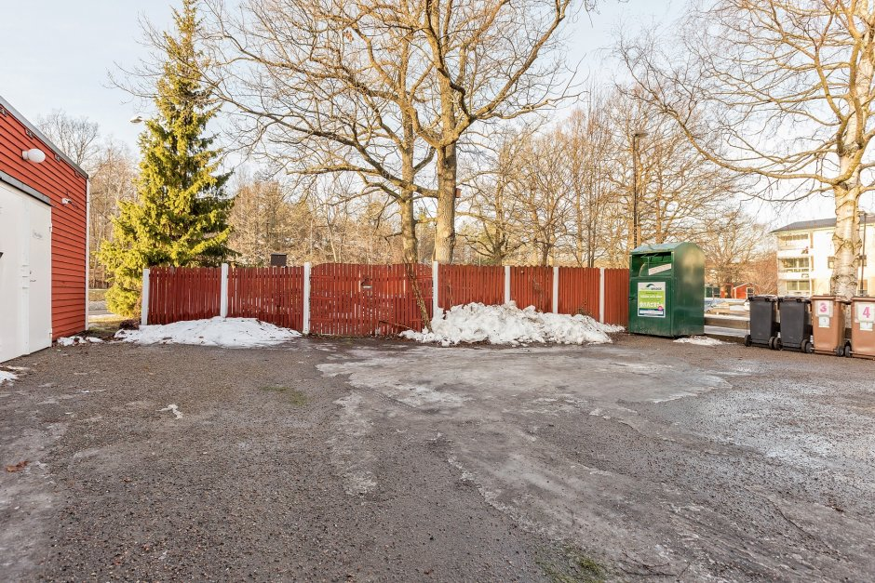
komposten
To be or not to be?

Slide 39
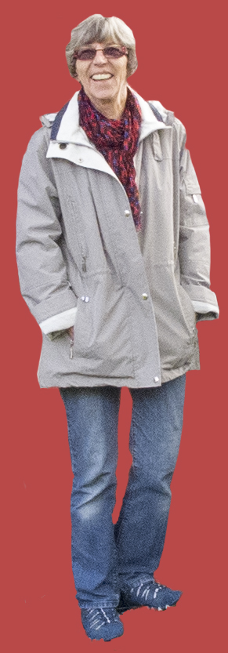
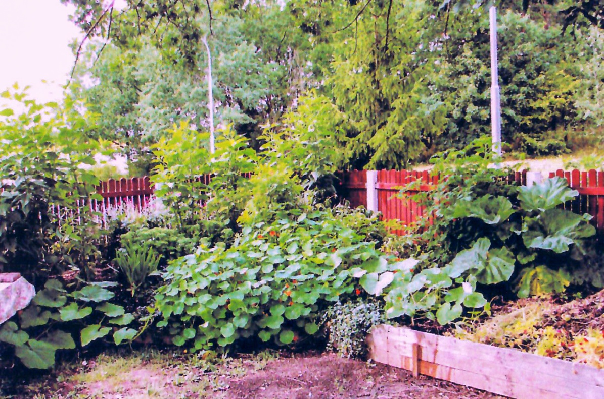
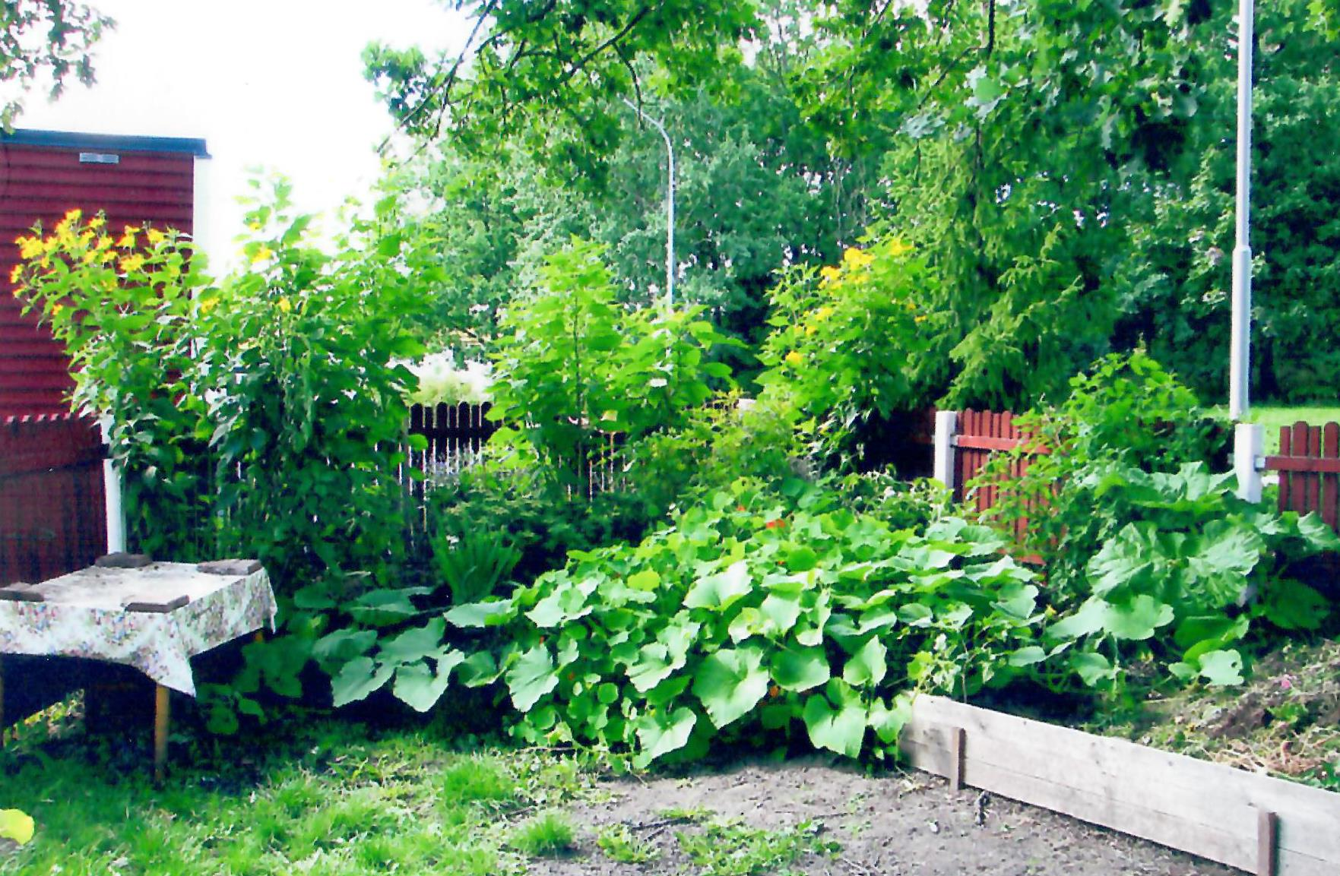
Komposten kan vara vacker
och praktisk att ha …

Slide 40
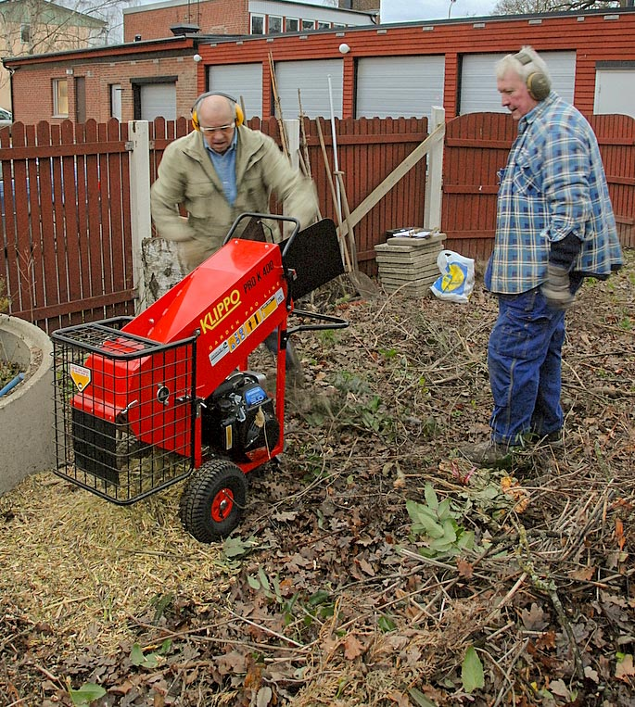
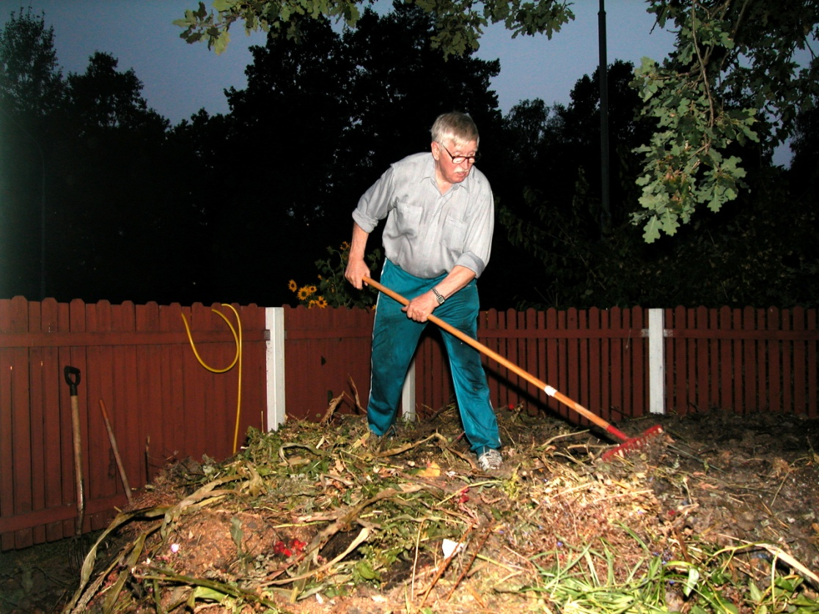
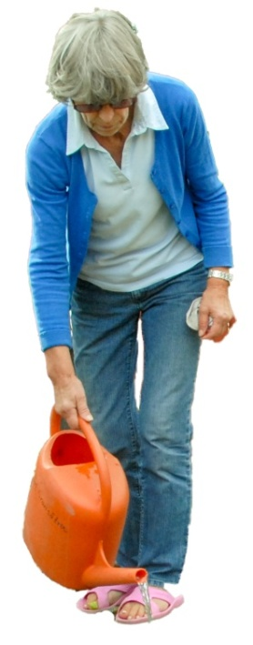
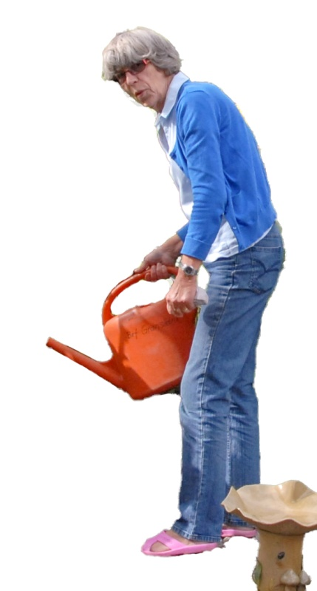
… men den kräver mycket arbete
och vi har gjort slut på våra kompostskötare

Slide 41
en välskött kompost är en tillgång
Men:
Den kräver ständigt underhåll
Den behöver nya kompostlådor
Staketet måste bytas ut
Utrymmet kan komma att behövas för bodar
och upplag av material mm vid fönster- och
fasadrenoveringen.
Om komposten tas bort – vad ska vi ha där?

Slide 42
en vanskött kompost är en belastning
Den riskerar bli ett hotell för råttfamiljer
Nu har vi rensat upp området och forslat bort
gammal oandvändbar kompost, ris och grenar.
Styrelsen sätter komposten på paus tills vi är klara med fönsterprojektet och har hittat nya kompostskötare.

Slide 43
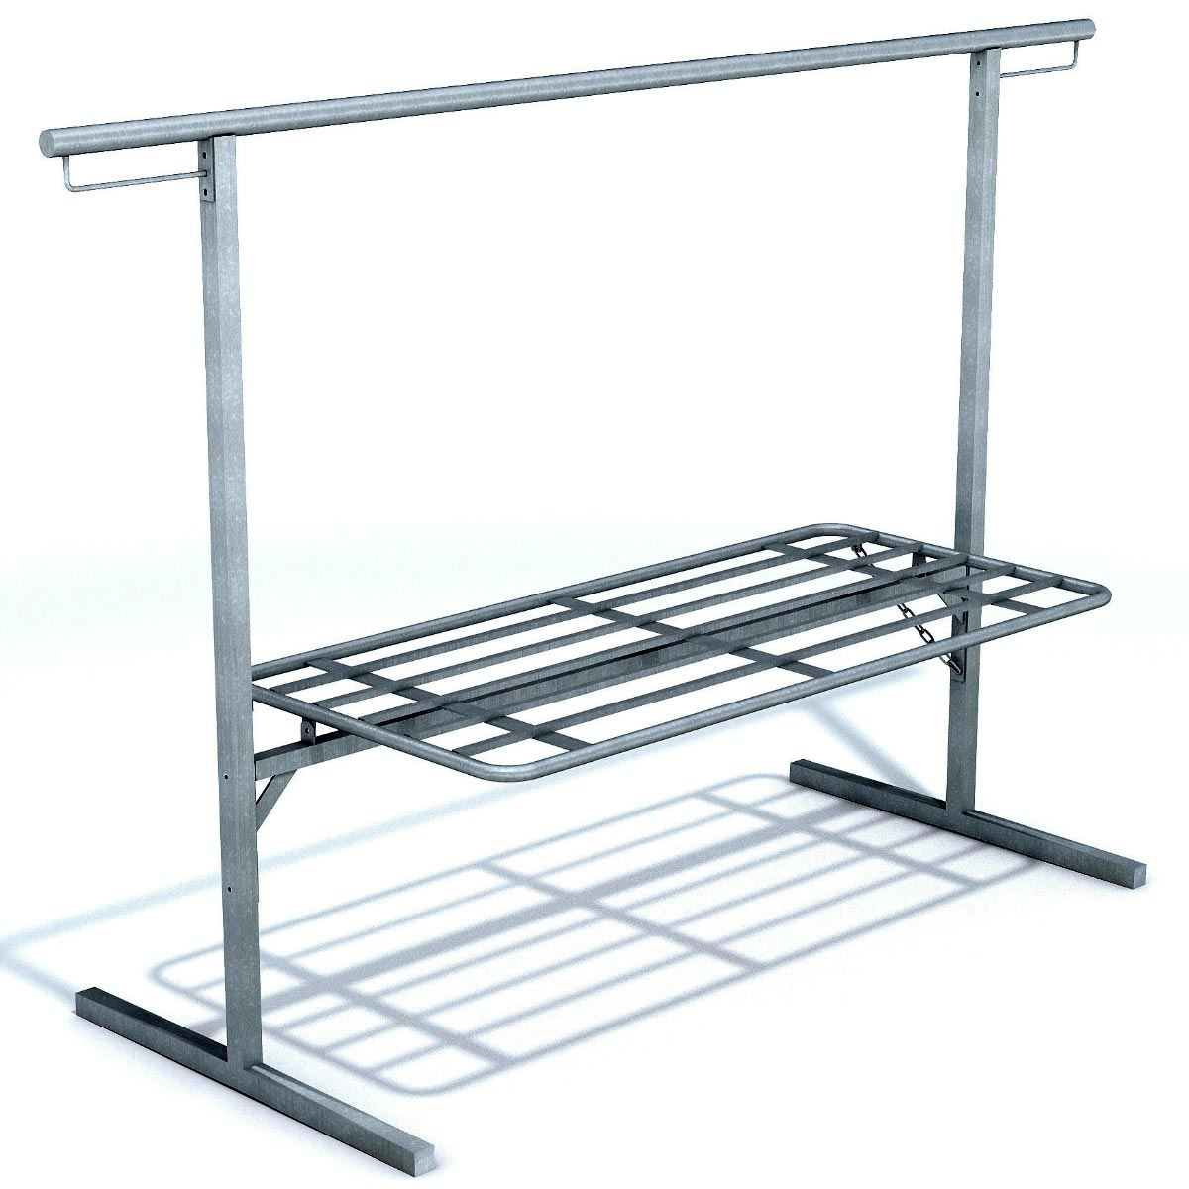
Piskställningarna
är skraltiga och har gjort sitt.
Vi ersätter två och skrotar tre

Slide 44
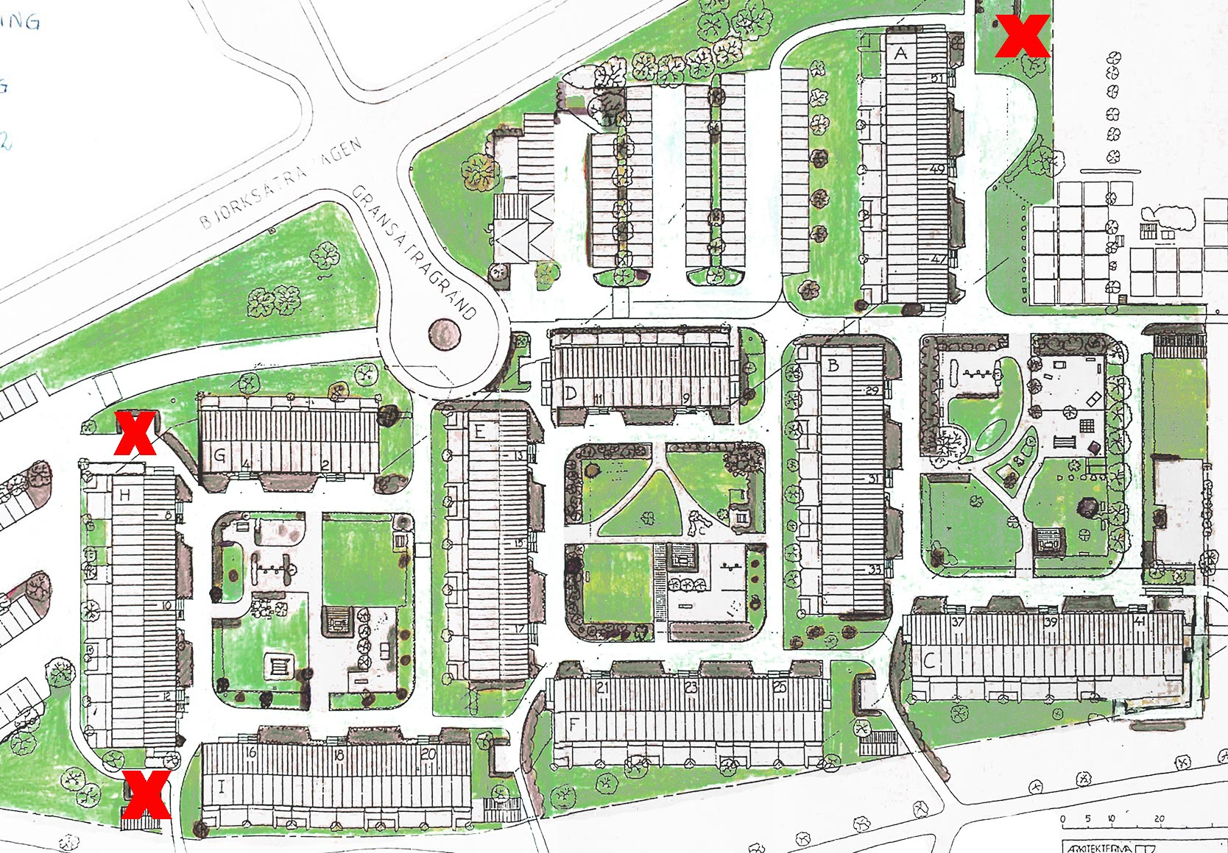
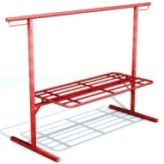
Piskställningar
Dessa tas bort
och ersätts här

Slide 45
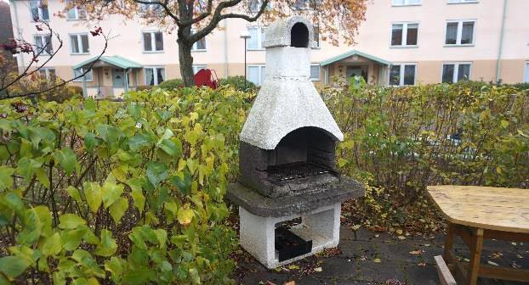
Grillarna på gårdarna
Enligt Plan- och bygglagens bestämmelser utför vi årligen en besiktning av våra gårdar och lekplatser.

Slide 46
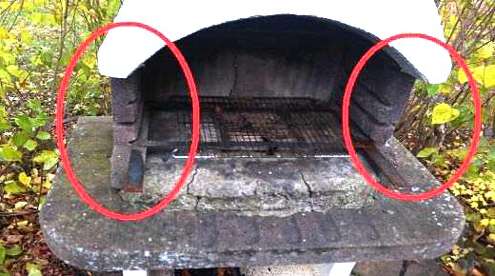
Grillarna på gårdarna
I år bedömdes våra grillar ligga i klass A,
dvs de kan medföra risk för allvarlig skada
De måste repareras eller bytas ut

Slide 47
Grillarna på gårdarna
Vi kommer att ersätta grillarna med nya, men det kräver att det finns en grillansvarig på varje gård, som ser till att grillplatsen är hyfsat välstädad

Slide 48
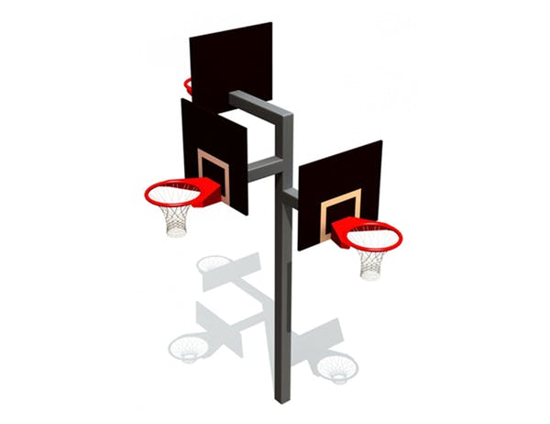
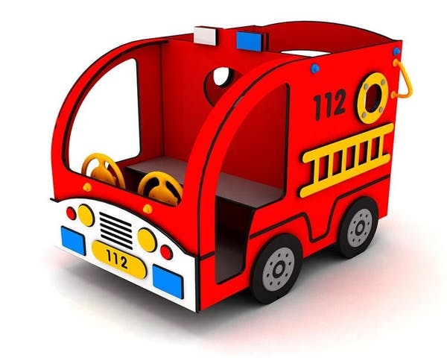
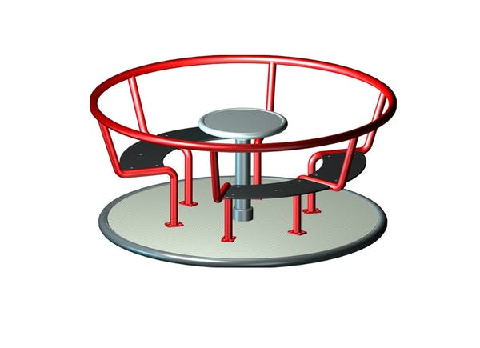
Nya lekredskap
till den unga
generationen
Leverans om några veckor!

Slide 49
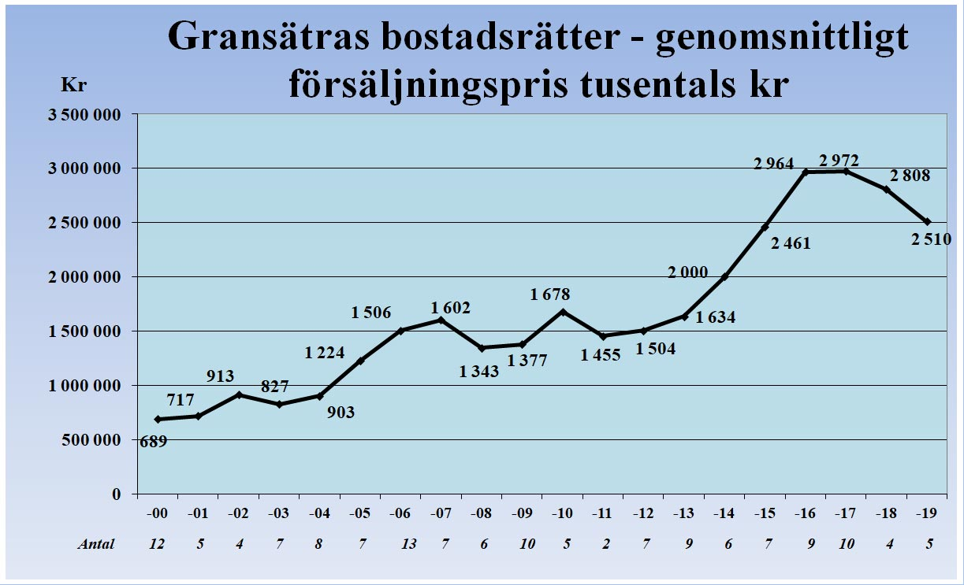

Slide 50
Innan vi avslutar dagens möte…
En stor och välförtjänt applåd till alla volontärer som sliter för föreningen.
Det är alla ni som gör det trivsamt i Gransätra och som håller våra kostnader nere!
TACK!!

